Slide 1
BEST OF FRESH 13/07/2024
Notes:
Bonjour, aujourd'hui nous allons traiter du cas de l’entreprise best of fresh une chaine de restaurants spécialisée dans les produits frais locaux

Slide 2
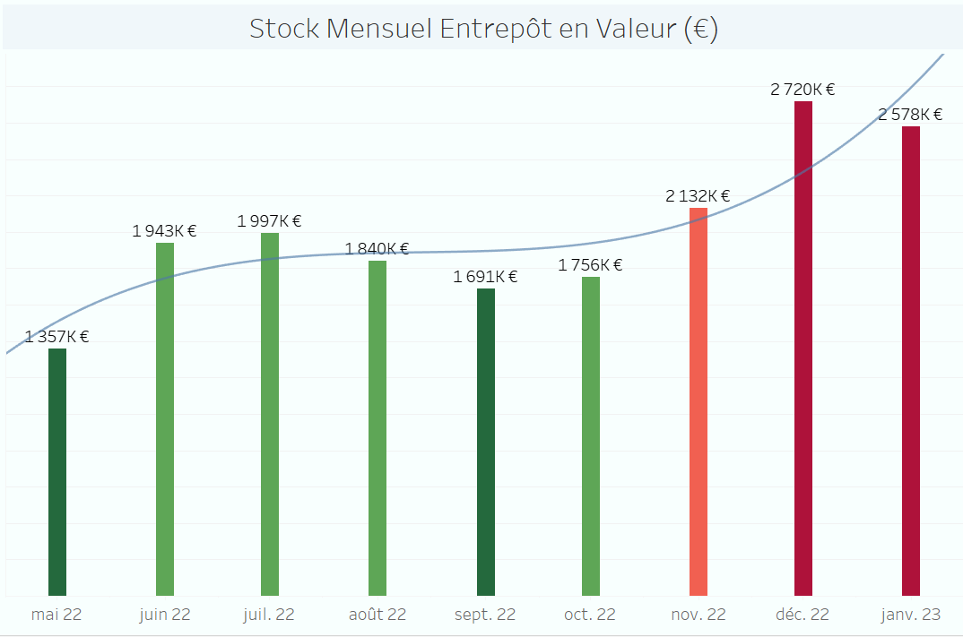
Pourquoi la valeur du stock a autant augmenté ?
+ 89% de hausse en 9 mois
Notes:
Ce projet a été mené afin de répondre à la question suivante, pourquoi la valeur du stock a autant augmenté ?
En effet, BOF s’est rendu compte d’une hausse de 89% de valeur de stock sur les neuf derniers mois d’activité.
Nous allons essayez de comprendre et d’expliquer via cette présentation ainsi que le tableur excel fourni en parallèle pourquoi ce résultat; grâce à certains indicateurs.

Slide 3
Hausse de 67% du stock en quantité d’UVC sur les 9 derniers mois
Notes:
Le premier indicateur que nous avons analysé est celui du stock en quantité d’UVC qui fait référence à la quantité de produits disponible en entrepôt et en magasin, mais dans ce cas spécifique nous allons nous focaliser uniquement sur les chiffres de l’entrepôt.
Cet indicateur nous permet de mieux comprendre et gérer les inventaires afin de répondre efficacement aux besoins tout en optimisant le niveau de stock.
On remarque une hausse de 67% du stock en quantité d’UVC sur les 9 mois d’analyse avec 3 familles critique qui sont la Boulangerie – la cremerie et les légumes (liaison tableur excel)
Cette hausse présente plusieurs risques tel :
Qu’un cout de stockage plus élevé
Un risque pour les produits périssables s’ils ne sont pas vendu à temps (important de rappeler de BOF est dans l’alimentaire)
Une gestion opérationnelle plus complexe pour les équipes logistiques ainsi qu’un impact sur la trésorerie.
Il est important de trouver un équilibre entre avoir suffisamment de stock et éviter l’excès.
Une gestion des stocks basé sur des prévisions précises permettrait de minimiser les risques associer à cette forte hausse d’UVC.

Slide 4
Hausse de 4% du prix moyen des produits de mai 2022 à janv. 2023
Notes:
Le deuxième indicateur analysé est celui du prix moyen des produits sur les 9 derniers mois.
On note ici une hausse de 4% du prix moyen des produits.
Cette variation a un impact négatif sur l’augmentation du stock en valeur.
En effet, l’entreprise stock de plus en plus de produits comme nous avons pu le voir grâce à l’indicateur précédent et le coût de ces produits augmente, ce qui impact directement la valeur du stock.
- Cela impact aussi financièrement l’entreprise ainsi que le prix de vente des produits si l’entreprise décide de répercuter cette hausse aux clients.
- Cette hausse peut s’expliquer par une augmentation des couts de production , hausse d’énergie, l’inflation, les prix d’achat fournisseurs en hausse si les matières premières proviennent de l’exterieur etc …

Slide 5
Augmentation de 8% du nombre de références stockées
Notes:
Le troisième indicateur utilisé ici est le nombre de références stockées.
On peut voir qu’elles ont augmenté de 8% depuis Mai.
Cette hausse à un impact significatif sur plusieurs aspects de la gestion des stocks.
Dans un premier temps, la hausse du nombre de références stockées impact directement la valeur du stock car l’entreprise gère plus de produits.
Plus il y a de références, plus la gestion du stock devient complexe; cela peut entrainer un coût de stockage accru pour pouvoir entreposer ces nouvelles références mais peut aussi augmenter le cout de la main d’œuvre avec de nouveaux employé à recruter et former.

Slide 6
Différentiel des expéditions et réceptions sur 2022
Notes:
Quatrième indicateur, le différentiel entre expédition et réception sur 2022.
- Pour cette analyse il nous a été demandé de ne pas prendre en compte le mois de Janvier 2023 mais je reviendrais ensuite sur ce point.
- Le taux d’évolution moyen ici est de -2,54% et la variation de stock en UVC de -100793
Nous avons donc sur 2022, plus expédié plus que réceptionné ce qui en conclusion réduit le stock total.
Hors comme on a pu le voir grâce au précédents indicateurs la valeur de stock ne fait qu’augmenter. C’est pourquoi en ajoutant ce dernier mois d’analyse qui est Janvier 2023, on prendra note que nous avons reçu plus de marchandise que nous en avons expédié ce qui impact directement la valeur du stock et la fait augmenter car nous avons créé du stock.
Il est aussi intéressant de voir qu’il y a eu un pic d’expédition en Juin avec une variation de 35% entre expé/recep.
Il est donc bon de se demander pourquoi ce pic afin de mieux prévoir dans le futur ce genre de fluctuation.
S’agit-il d’une hausse d’activité ponctuelle ? Si c’est le cas l’entreprise va donc avoir besoin de plus de main d’œuvre sur une courte période. Comparer avec n-1
Tout cela impact directement les ressources de l’entreprise.

Slide 7
BAISSE DU NOMBRE DE COMMANDE de 25%
Notes:
L’avant dernier indicateur étudié est celui du nombre de commande réceptionnées.
On note ici que sur cette période donnée, il est en baisse de 25%
Cette baisse peu avoir plusieurs impacts significatifs sur les opérations de l’entrepôt.
La première étant la rupture de stock.
Une réduction des réception de cdes peut entrainer des ruptures de stock ce qui affectera la capacité de l’entreprise à répondre aux besoins clients et par extension la perte de ces clients qui iront se fournir ailleurs.
Une baisse des réceptions peut aussi entacher la productivité de l’entrepôt, tel qu’une sous-utilisation de l’espace de stockage et du personnel.
Il est donc peut être nécessaire de réévaluer les fournisseurs et voir avec eux pourquoi cette baisse.
Pour contrer tout ça il est crucial de mettre en place des stratégies de gestion de stock fiable et précis et de maintenir une communication constante avec les fournisseurs afin d’être alerté sur une quelconque baisse de service à venir.

Slide 8
97% de taux de service moyen sur les 9 mois d’analyse
Notes:
Le dernier indicateur est le taux de service moyen sur les 9 derniers mois analysé.
Il est en moyenne de 97% ce qui est dans l’ensemble correct mais en analysant de plus près on se rend compte qu’il est assez variable.
Je m’explique, on remarque ici un pic à 103% en aout, cela peut s’expliquer par la livraison en retard de certains reliquats de commande.
On voit aussi qu’à partir de décembre le taux de service diminue, afin d’éviter au mieux cette diminution et de ne pas répercuter cette baisse du taux de service aux clients, il serait envisageable de revoir la stratégie d’achat, en passant notamment plus de commande afin d’avoir plus de stock et de couvrir au mieux la demande.

Slide 9
Familles de produits critique à surveiller
 | BOULANGERIE | CREMERIE | LEGUMES
Evolution en stock UVC | 102284 | 18056 | 14813
Evolution en % | 1003% | 80% | 15%
Evolution du prix moyen | 2% | 90% | 34%
Ref stockées | 31% | 19% | -6%
Notes:
Ce que nous montre cette dernière slide ce sont les familles de produits les plus critique qu’il faudra que Delphine prenne en compte et garde à l’oeil.
En effet, comme évoqué précédemment grâce à d’autre indicateurs, on peut se rendre compte que la boulangerie, la crèmerie ainsi que les légumes ont beaucoup évolué.
La boulangerie étant la plus critique, on notera la plus haute évolution ainsi qu’une forte hausse des références stockées.
La crèmerie quant à elle connait une forte hausse de stock mais une hausse encore plus importante du prix moyen. Il faudrait comprendre pourquoi cette hausse, si elle provient des fournisseurs il serait bon de les confronter avec de renégocier de meilleurs prix ou de changer de sourcing afin de se fournir à un tarif plus compétitif.
L'augmentation en UVC et en nombre de références stockées de ces familles de produits notamment BOULANGERIE er CREMERIE a un impact significatif sur l'entrepôt.
Pour gérer efficacement ces changements, BOF pourrait investir dans des capacités de stockage accrues, optimiser ses systèmes de gestion des stocks, et peut-être recruter ou former du personnel supplémentaire.
Ces changements entraineront forcément des coûts financiers et logistiques supplémentaires, mais ils pourront améliorer la satisfaction client grâce à une meilleure disponibilité des produits et une meilleure lecture des stocks.
Au vu des famille impacté, j’en déduis que BOF a récemment lancé une nouvelle activité au sein de ses restaurants qui pourrait être des sandwichs composés de pain – crèmerie et légume mais n’était pas prêt d’un point de vue logistique d’où la hausse de la valeur du stock sur les 9 mois derniers mois.

